Slide 1


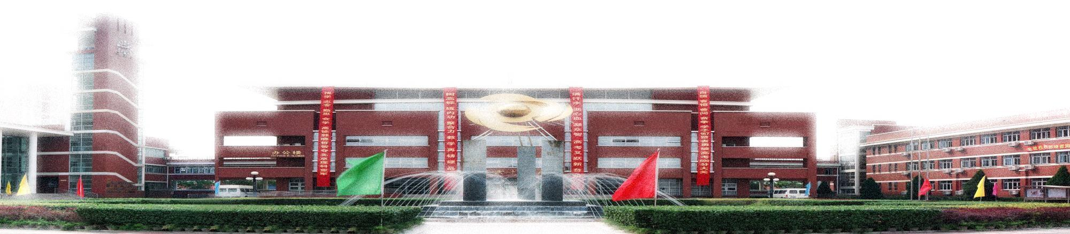
科研实践活动 野外科学考察
刘 波
北京市第十二中学
2018年2月4日

Slide 2
对科学考察（科研实践）活动的认识
  是在科学家身边成长的机遇
  是体验失败、追求成功的过程
  是一次难得的职业体验过程，为你的生涯规划提供依据
  是多学科融合的课程（STEAM），是高层次的研究性学习课程
  是转变学习观念，养成终身学习习惯的过程：主动学习、自主学习

Slide 3

对科学考察（科研实践）活动的认识
这个圆代表了人类知识的范畴
素材据十二中李婷婷老师
3

Slide 4
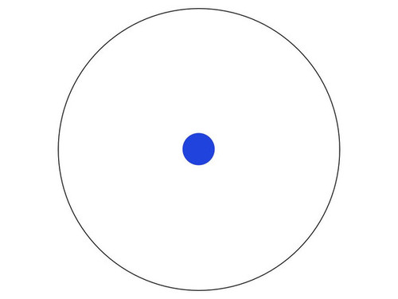
对科学考察（科研实践）活动的认识
当你结束了小学的学习，你会明白这个圆中最基本的一部分
素材据十二中李婷婷老师
4

Slide 5
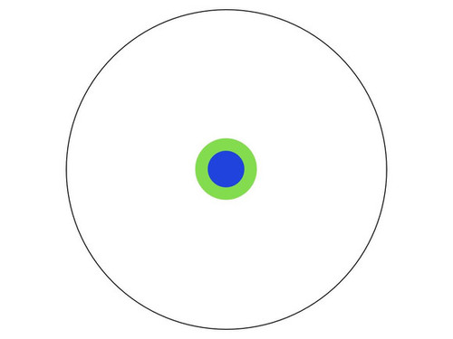
对科学考察（科研实践）活动的认识
当你上完了高中，那么你会懂得比以前多一些
素材据十二中李婷婷老师
5

Slide 6
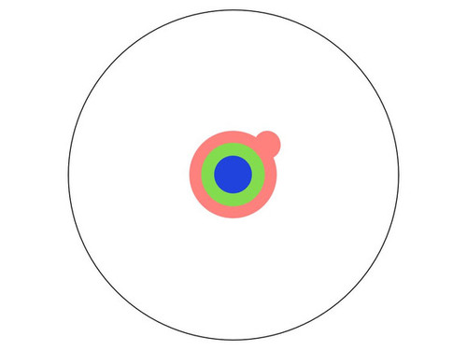
对科学考察（科研实践）活动的认识
当你读本科时，你会专修一个专业，那么你的圆会变成这样
素材据十二中李婷婷老师
6

Slide 7
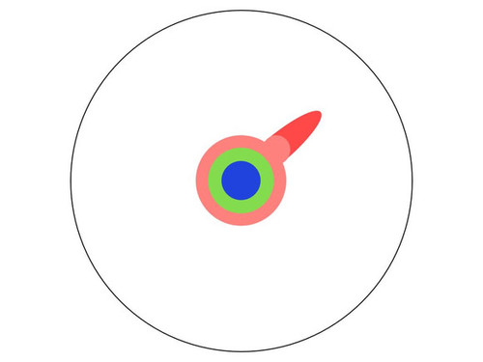
对科学考察（科研实践）活动的认识
你的硕士阶段学习会让你掌握的专业知识更进一步
素材据十二中李婷婷老师
7

Slide 8
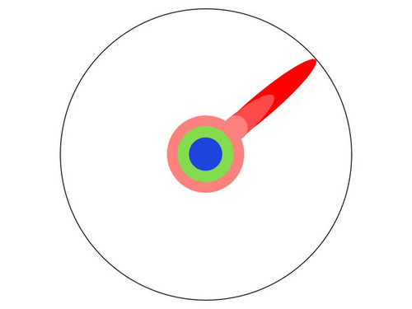
对科学考察（科研实践）活动的认识
进入博士阶段的学习，通过阅读大量研究论文，
你会逐渐接触到这个圆的边缘
素材据十二中李婷婷老师
8

Slide 9

对科学考察（科研实践）活动的认识
当你站在这个圆的边缘，你将会专注于圆上的一个点
素材据十二中李婷婷老师
9

Slide 10

对科学考察（科研实践）活动的认识
你将会通过几年不懈的努力，来尝试推动这块边缘
素材据十二中李婷婷老师
10

Slide 11
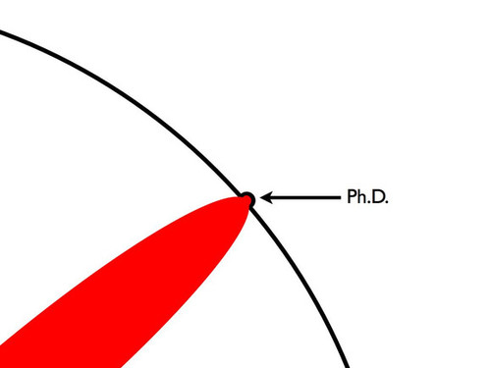
直到有一天，你终于成功了！
于是，这块小突破起就是你已经成为一个合格Ph.D的最好证明
素材据十二中李婷婷老师
11

Slide 12

对科学考察（科研实践）活动的认识
当然，到了那时，这个圆对你来说也许看起来不大一样了。
但是，请不要忘记这个大圆的原貌
素材据十二中李婷婷老师
12

Slide 13
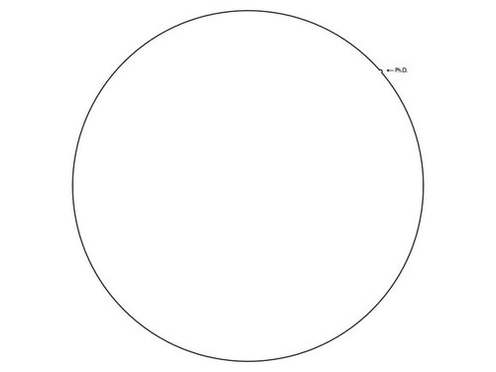
对科学考察（科研实践）活动的认识
所以，请一直不断的努力吧！
而且，请珍惜把你带到圆圈边界的人！
素材据十二中李婷婷老师
13

Slide 14
对科学考察（科研实践）活动的认识
——在高中阶段体验本科、硕士、博士阶段的某些学习过程
  是在科学家身边成长的机遇
  是体验失败、追求成功的过程
  是一次难得的职业体验过程，为你的生涯规划提供依据
  是多学科融合的课程（STEAM），是高层次的研究性学习课程
  是转变学习观念，养成终身学习习惯的过程：主动学习、自主学习

Slide 15


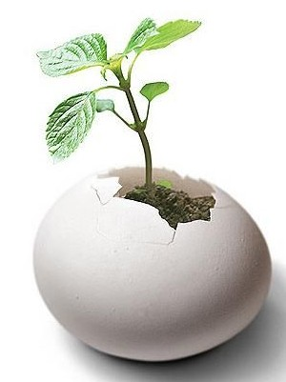
Science
technology
Innovation
education
科技创新教育
science· technology · innovation ·education
谢谢！

